Slide 1

ӘЛ-ФАРАБИ АТЫНДАҒЫ ҚАЗАҚ ҰЛТТЫҚ УНИВЕРСИТЕТІ ФИЗИКА-ТЕХНИКАЛЫҚ ФАКУЛЬТЕТІ ЖЫЛУ ФИЗИКАСЫ ЖӘНЕ ТЕХНИКАЛЫҚ ФИЗИКА КАФЕДРАСЫ
9. Бір нүктесі бекітілген қатты дене қозғалысының теориялық негіздері
9.1 Инерция тензоры. Бекітілген нүктені айналған дененің кинетикалық энергиясы.
9.2 Еркін гироскоп қозғалысы, нутация.
9.3 Сыртқы күштер әрекет еткен гироскоп, прецессия. Гироскоптық күштер, теңестірілмеген гироскоп.
Дәріскер: Исатаев М.С.

Slide 2
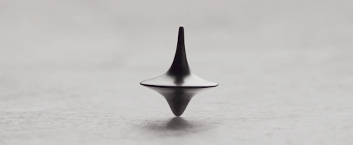
Инерция тензоры
(9.1)
(9.2)
(9.3)
9.1 – сурет
gifer.com

Slide 3
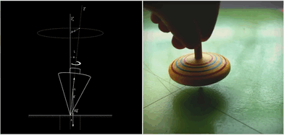
ichi.pro
(9.4)
(9.5)

Slide 4
(9.6)
(9.7)
инерцияның осьтік моменттері
центрден тепкіш моменттер

Slide 5
инерция тензоры
(9.8)
симметриялық тензор

Slide 6
дене осьтері – инерциялық бас осьтер
(9.9)
тензор компоненталары – инерцияның бас моменттері
Бекіту нүктесі орын ауыстырғанда жалпы жағдайда
бас осьтер өздерінің бағыттарын, ал бас моменттер –
мәндерін өзгертеді.

Slide 7
Бекітілген нүктені айналған дененің кинетикалық энергиясы
(9.12)
(9.13)
9.2 – сурет
(9.14)
(9.10)
sin²α=1-cos²α
(9.11)

Slide 8
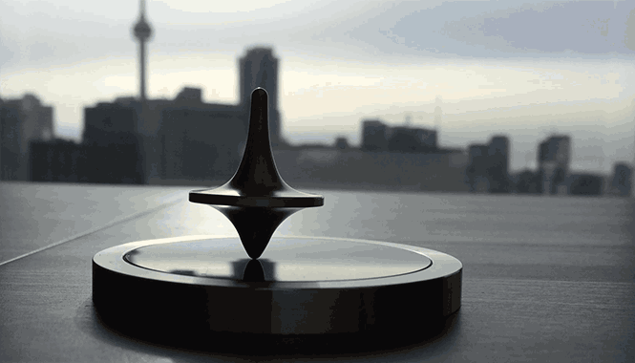

zhuanlan.zhihu.com
(9.15)
(9.16)

Slide 9
Қорытынды
• Бір нүктесі бекітілген дененің қозғалысы, инерция тензоры түсінігі.
• Бекітілген нүктені айналған дененің кинетикалық энергиясы.

Slide 10
Әдебиет және ресурстар
Ақылбаев Ж.С., Гладков В.Е., Ильина Л.Ф., Тұрмұхамбетов А.Ж. Механика. – Астана: Фолиант баспасы, 2011.- 360 б.
Иродов И.Е. Механика. Основные законы. 12- е изд. – М.: БИНОМ. Лаборатория Знаний, 2014. –309 с.
Иродов И.Е. Задачи по общей физике. 8-е изд. – М.: БИНОМ Лаборатория знаний, 2007. – 431 с.
Исатаев С.И., Асқарова Ә.С., Бөлегенова С.Ә., Төлеуов Ғ., Кашкаров В.В., Корзун И.Н., Исатаев М.С., Лаврищев О.А., Шортанбаева Ж.Қ. Жалпы физикалық практикум. Механика. – Алматы: Қазақ университеті, 2015. – 218 б.
Матвеев А.Н. Механика и теория относительности.- СПб.:Лань,2009.- 432 с.
Савельев И.В. Жалпы физика курсы. 1т. Механика. Молекулалық физика.- Алматы: 2004. – 508 б.
Спабекова Р.С. Механика.- Қарағанды: Medet Group ЖШС, 2017.– 156 б.
Интернет-ресурстар:
infourok.ru; hipwallpaper.com; gifer.com; gfycat.com; uchitel.pro;infobez39.ru; electricalschool.info; wikipedia.org.

Slide 11
